Slide 1
Права и обязанности гражданина Российской Федерации. Права ребёнка

Slide 2
Когда была принята Конституция?

Slide 3
ЧЕЛОВЕК
Права
Обязанности

Slide 4
Права и обязанности гражданина Российской Федерации. Права ребёнка
Познакомимся с основными правами и обязанностями человека
Узнаем об основных документах, регламентирующих права детей

Slide 5
Права — это правила, по которым живут люди. Эти правила охраняются государством и определяют отношения людей в обществе.

Slide 6
Какие права есть у каждого человека?
Право на жизнь
Право на имя при рождении
Право на медицинскую помощь
Право на образование
Право на отдых и досуг
Право на индивидуальность

Slide 9
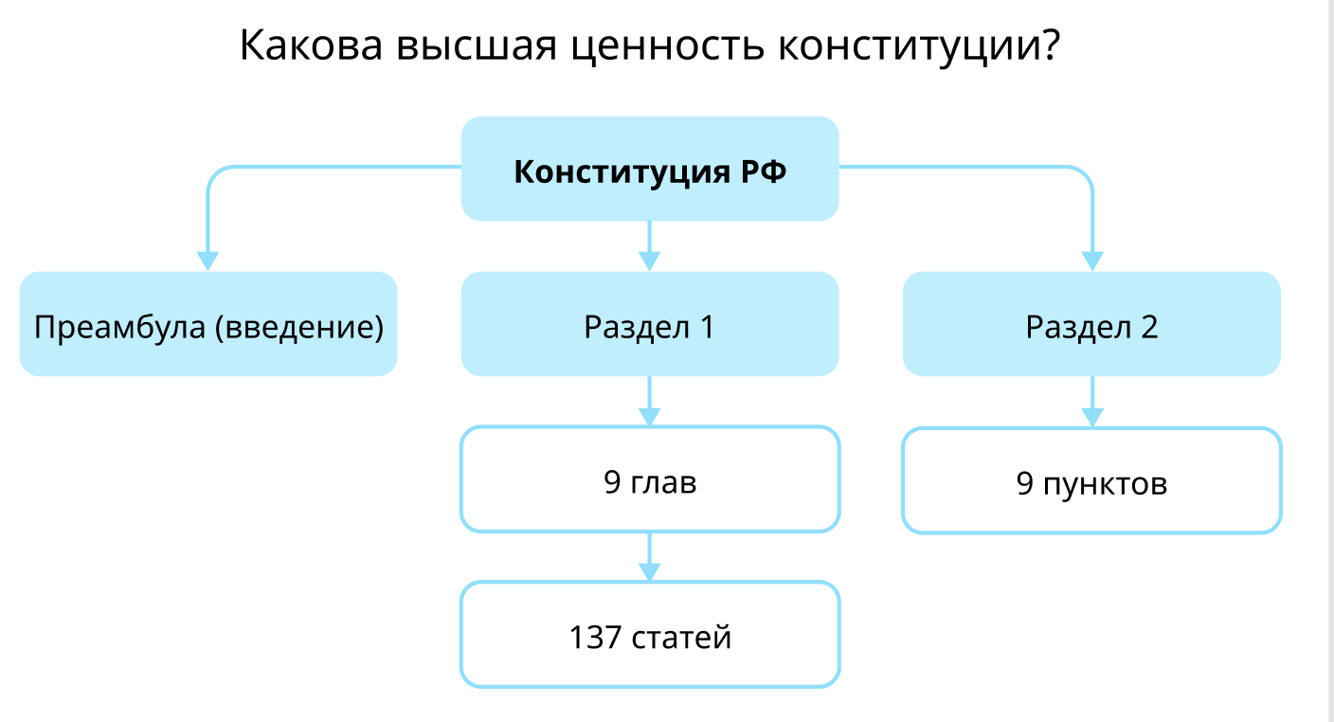

Slide 10
Правила работы в парах
1
Старайтесь не перебивать друг друга
2
Если не согласны, объясните свою позицию
3
Если не поняли собеседника, переспросите
4
Работайте сообща

Slide 11
В парах выберите статьи из Конституции, содержащие такие права, с которыми мы ещё не знакомились на уроке
Право на личную свободу и безопасность
Право на тайну переписки
Право на свободу мысли и слова
Право на объединение
Право на защиту своих прав

Slide 12
Обязанности — это круг действий, возложенных на кого-то и обязательных для выполнения.
Это требования к поведению и отношению к учёбе, к работе, к людям, которые человек должен выполнять.
права
обязанности

Slide 14
Обязанности детей
Соблюдать Конституцию и законы Российской Федерации
Сохранять окружающую среду
Получать основное общее образование
Соблюдать устав школы
Уважать старших
Слушаться родителей и помогать им
Прилежно учиться

Slide 15
Права и обязанности гражданина Российской Федерации. Права ребёнка
Познакомимся с основными правами и обязанностями человека
Узнаем об основных документах, регламентирующих права детей

Slide 16
Конвенция — это договор, который должен неукоснительно исполняться теми, кто его подписал.

Slide 18
Правила работы в группе
1
Старайтесь не перебивать друг друга
2
Если не согласны, объясните свою позицию
3
Если не поняли кого-то, переспросите
4
Работайте сообща для хорошего результата

Slide 19
Права
Посещать поликлинику и больницу
Я могу свободно выражать свои мысли и говорить то, что я хочу сказать
В общественном транспорте я уступаю место пожилым людям
Обязанности
Учиться в меру своих способностей
Родители меня кормят, одевают и покупают игрушки
Я не порчу школьное имущество
Я не оскорбляю других людей и не хочу, чтобы оскорбляли меня
Я не дерусь с другими детьми
Я не порчу школьное имущество

Slide 20
*скрин рабочего листа во всю белую область*

Slide 21
*скрин с ответом рабочего листа во всю белую область*

Slide 22
*скрин рабочего листа во всю белую область*

Slide 23
*скрин с ответом рабочего листа во всю белую область*

Slide 24
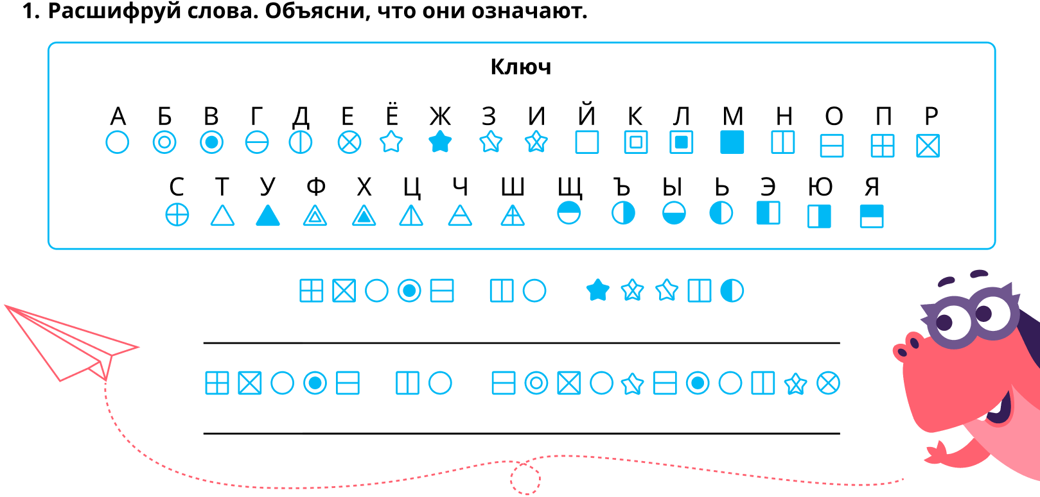
*скрин рабочего листа во всю белую область*

Slide 25
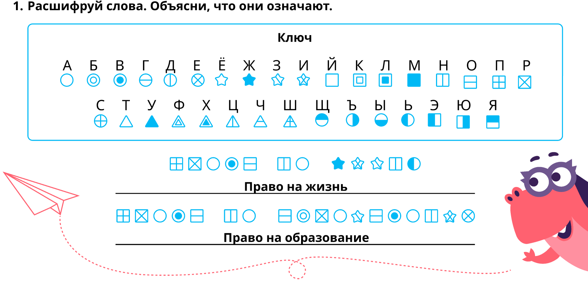
*скрин с ответом рабочего листа во всю белую область*

Slide 26
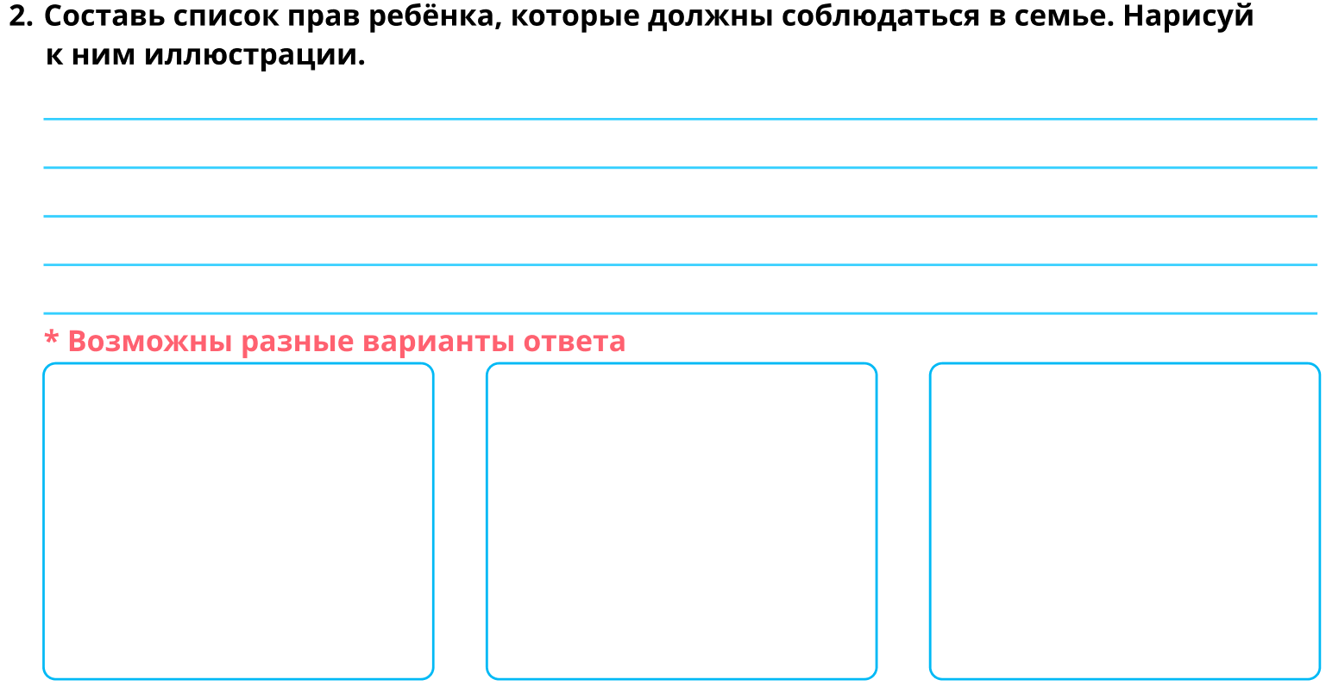
*скрин с ответом рабочего листа во всю белую область*

Slide 27
*скрин рабочего листа во всю белую область*

Slide 28
*скрин с ответом рабочего листа во всю белую область*

Slide 29
Права и обязанности гражданина Российской Федерации. Права ребёнка
Познакомимся с основными правами и обязанностями человека
Узнаем об основных документах, регламентирующих права детей

Slide 30
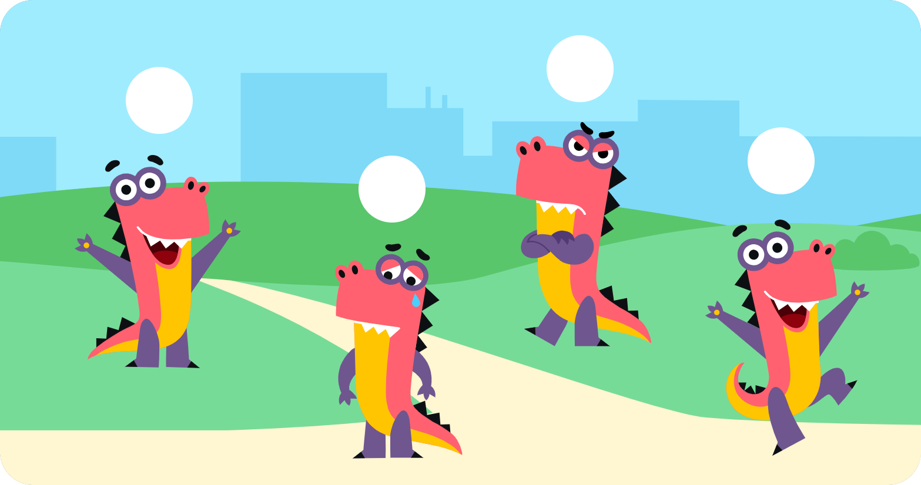
3
1
4
2

